Slide 1
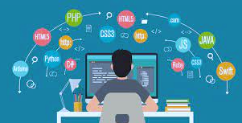
웹프로그래밍 기초(5강)
kopo20
데이터융합SW과 손영식

Slide 2
1. 용어 정리
jquery : 자바스크립트 라이브러리 / 자유소프트웨어 / 폭넓은 브라우저 지원
ajax 비동기적인 웹페이지 제작을 위한 기법
json Javascript Object Nation / 키-값 쌍으로 이루어진 데이터 오프젝트
CDN : Contents Delivery Network / 자료를 효율적으로 전달하기 위해 여러 노드를 가진
네트워크에 데이터를 저장하여 제공하는 시스템

Slide 3
제이쿼리식 셀렉터
id
$(“#id_name”)
class
$(“.class_name”)
element
$(“element_name”)
현재 객체
$(this)

Slide 4
제이쿼리식 셀렉터
$(“#id_name”).on(
“click”,function(){
console.log(‘click!’);
}).on(“mouseover”,function(){
console.log(‘enter!’);
});

Slide 5
끼워넣기
$(target).append(source) //셀렉터의 뒤에
$(target).prepend(source) //셀렉터의 앞에
$(source).appendTo(target) //셀렉터의 뒤에
$(source).prependTo(target) //셀렉터의 앞에

Slide 6
엘리먼트 옵션 변경
$(target).attr(“바꿀 옵션”,”값”) //값 변경
$(target).attr(“값 확인할 옵션”) //값 확인
$(“a”).attr(“src”,”http://naver.com”)

Slide 7
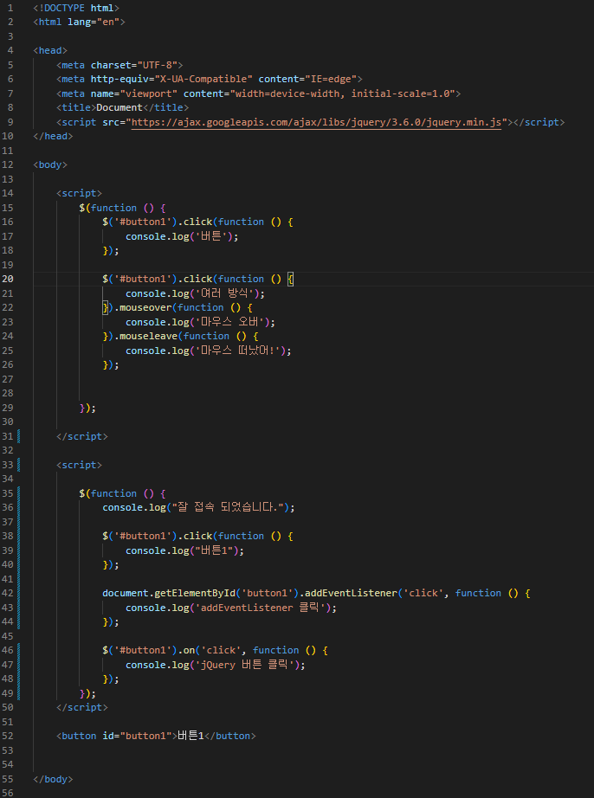
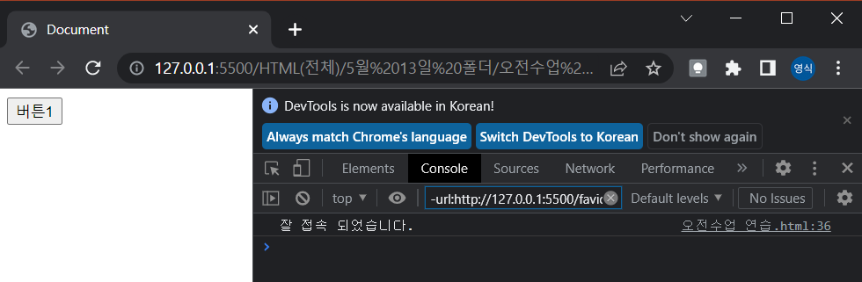
오전수업 연습

Slide 8
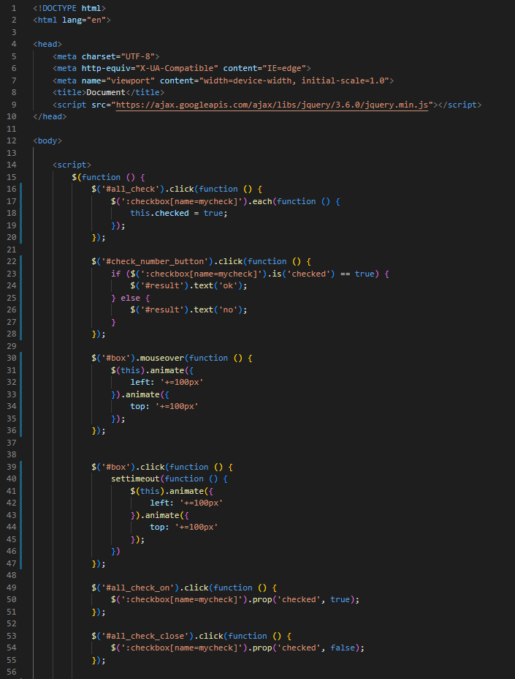
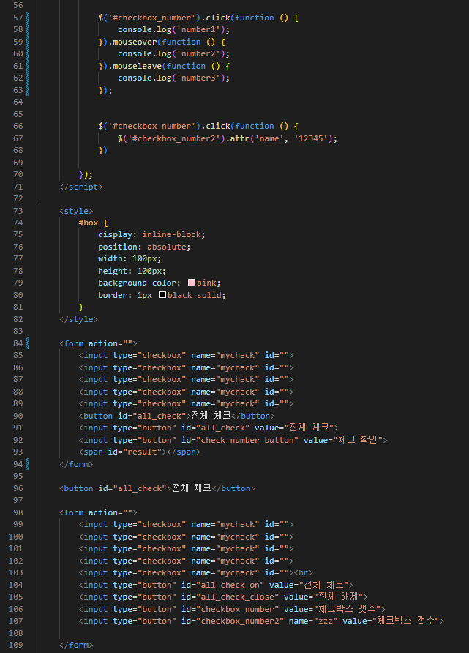
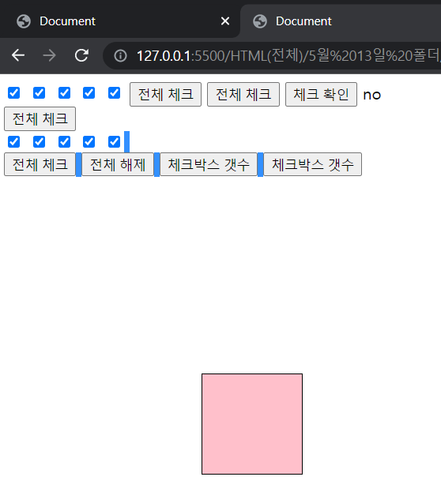
오후수업 연습

Slide 9
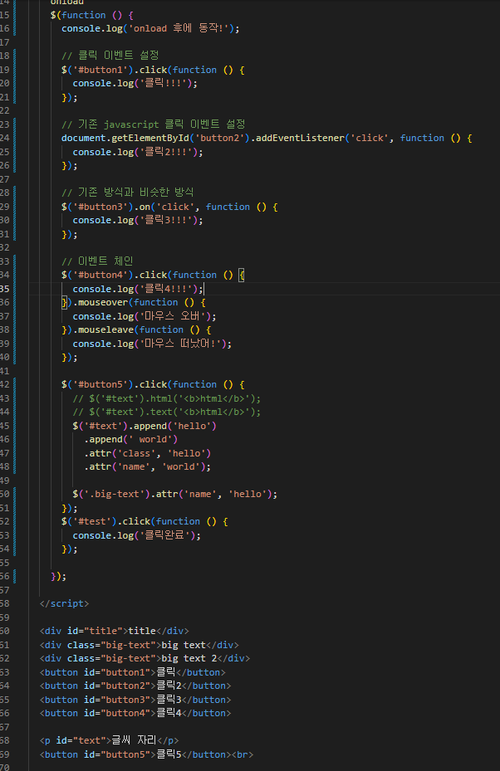
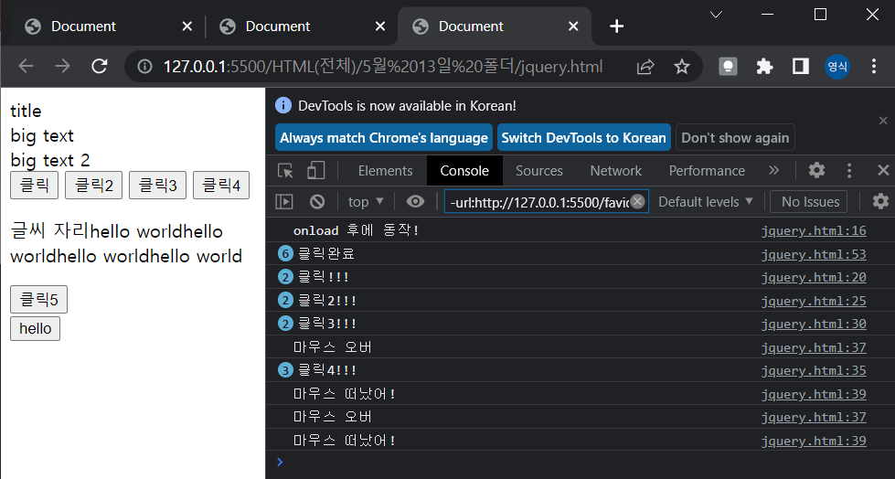
1. jQuery 연습

Slide 10
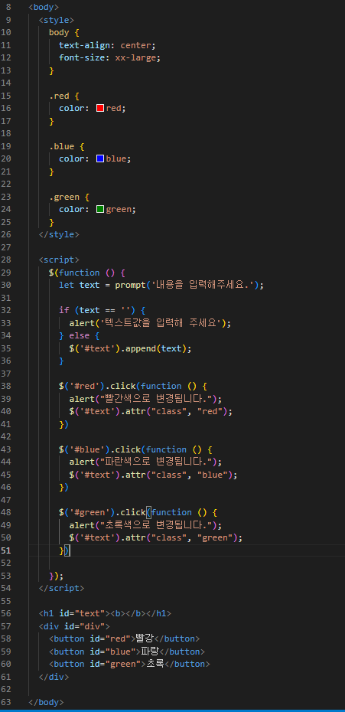
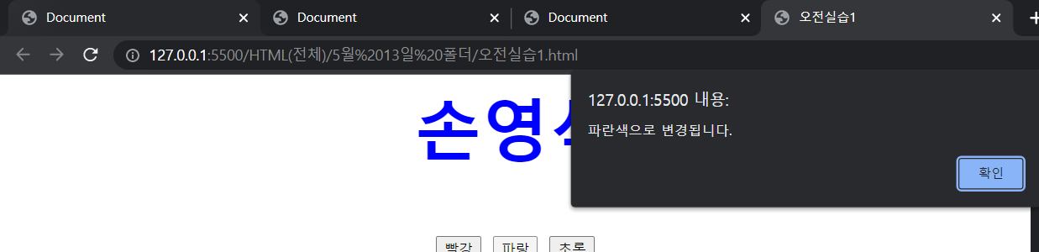
오전 실습하기 - 1

Slide 11
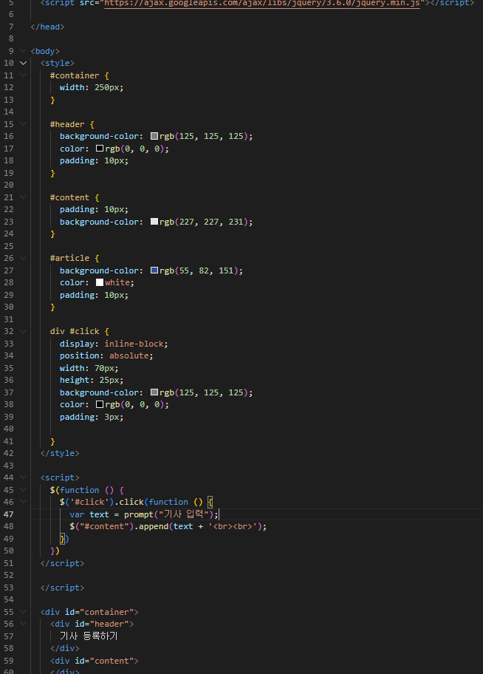
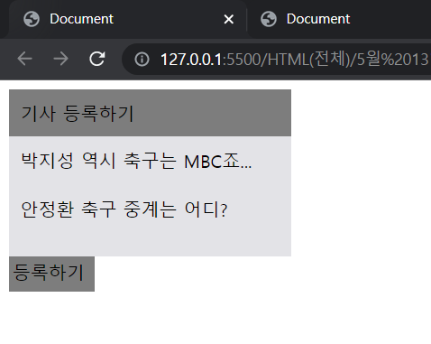
오전 실습하기 3

Slide 12
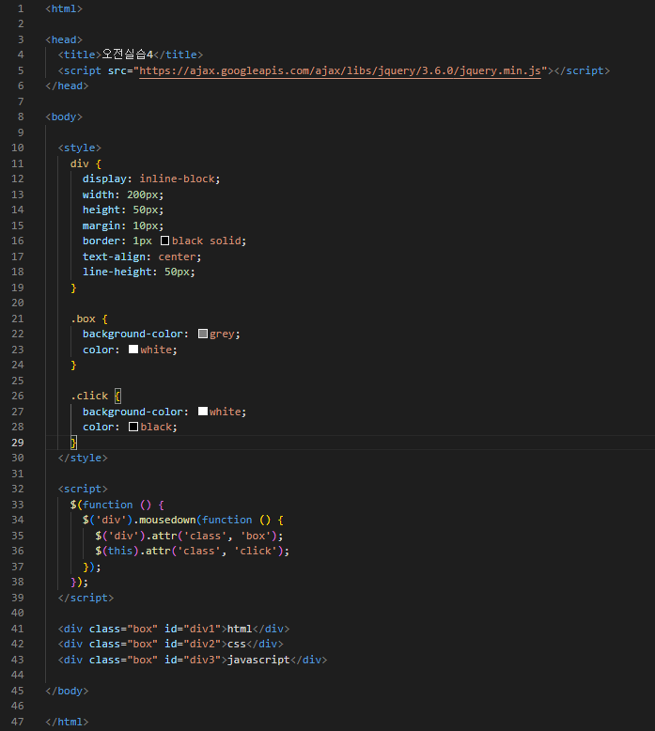
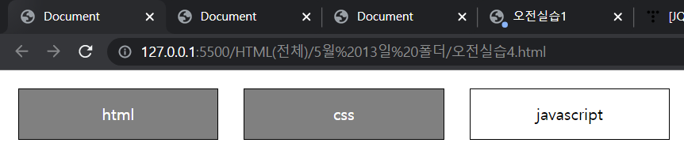
오전 실습하기 - 4

Slide 13
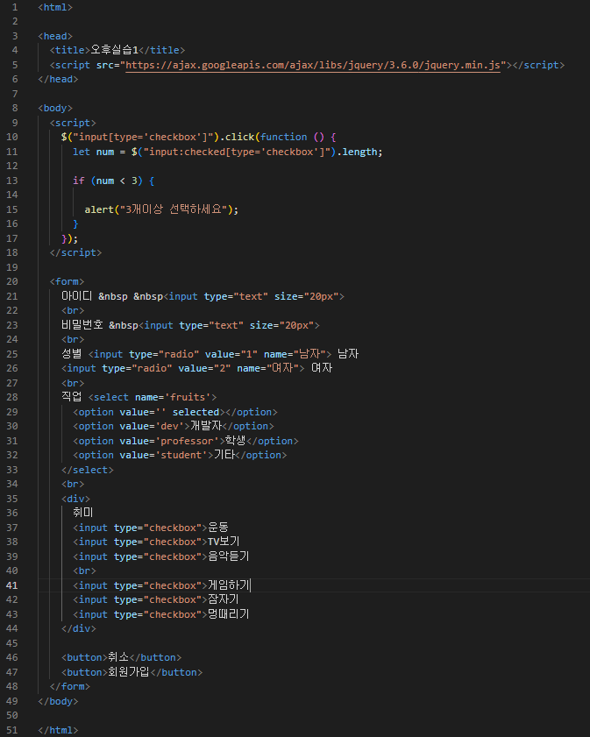
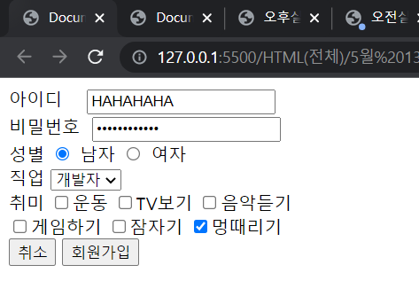
오후 실습하기 – 1
크롬 구현 화면

Slide 14
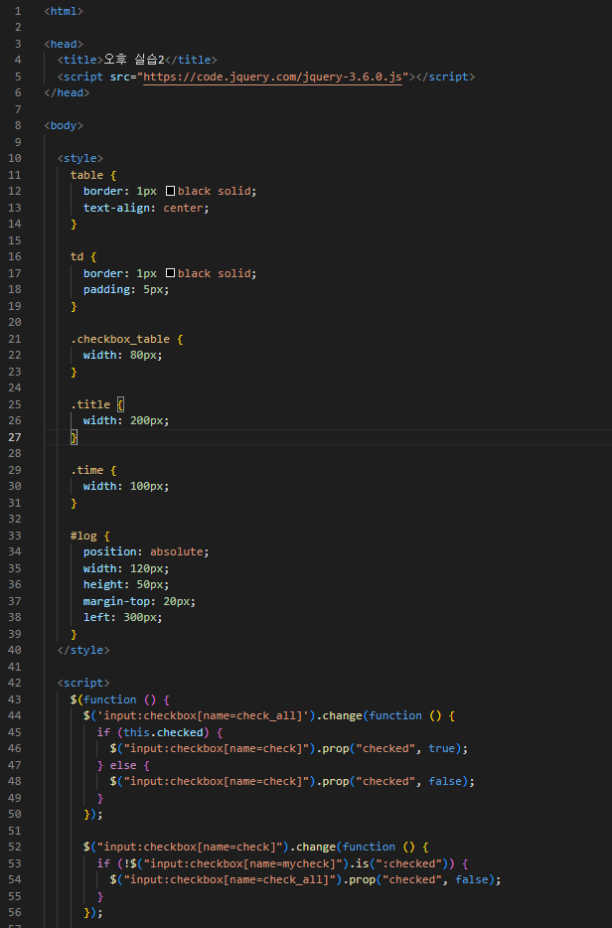
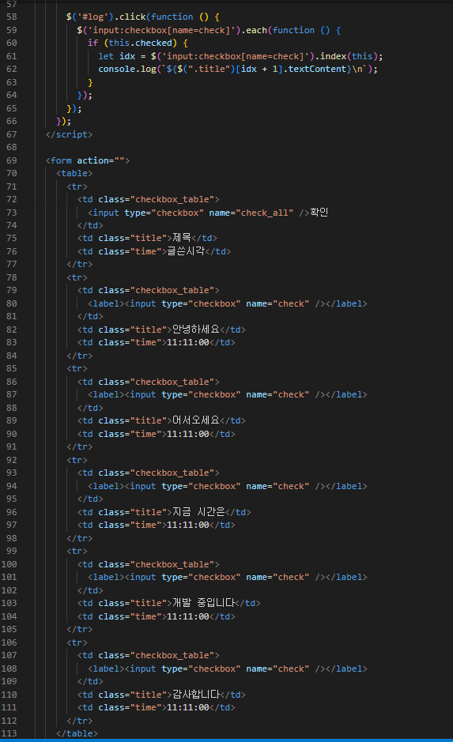
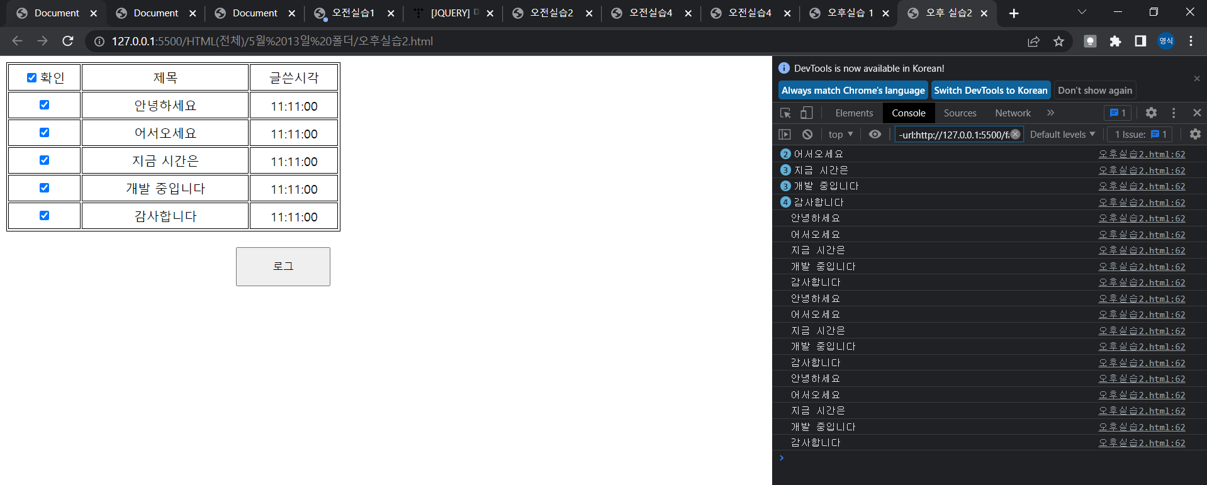
오후 실습하기 – 2
VSCode 내용
크롬 구현 화면

Slide 15
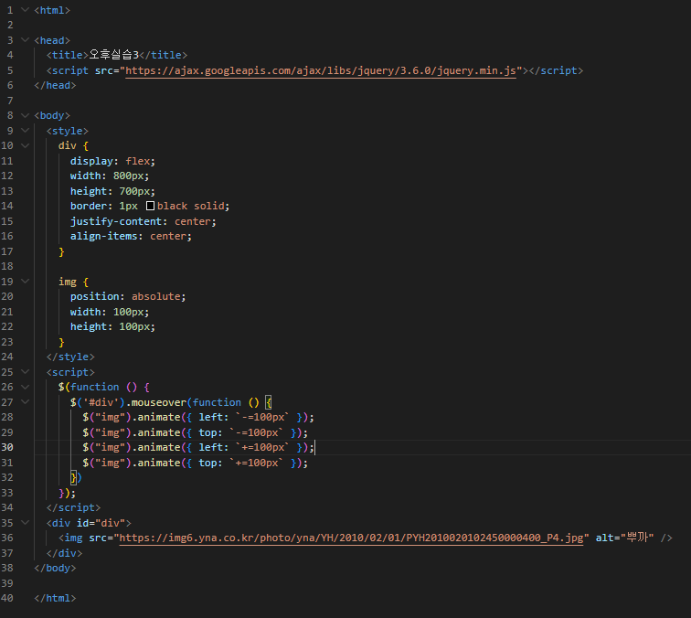
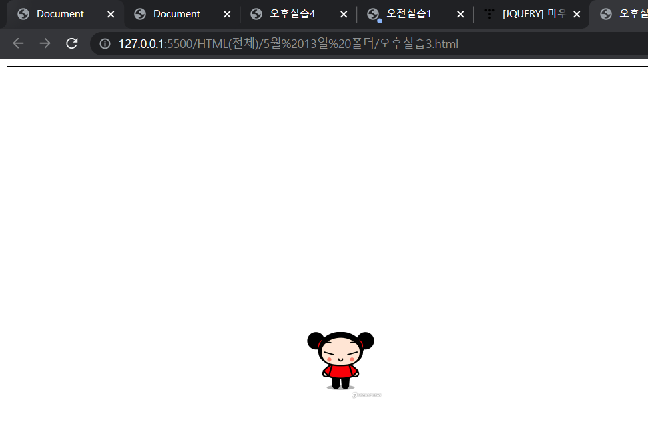
오후 실습하기 – 3 (뿌까 움직이기)
VSCode 내용
크롬 구현 화면

Slide 16
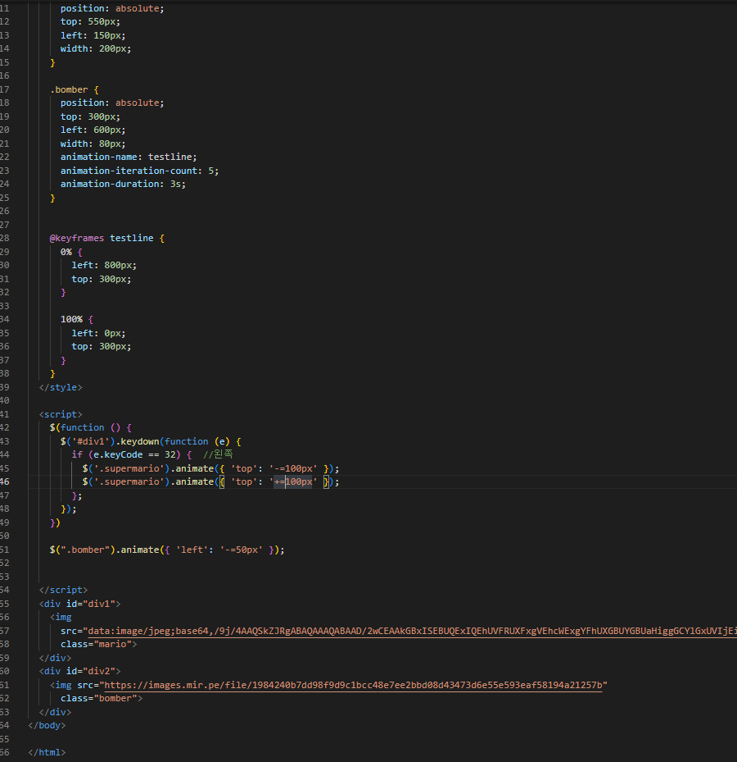
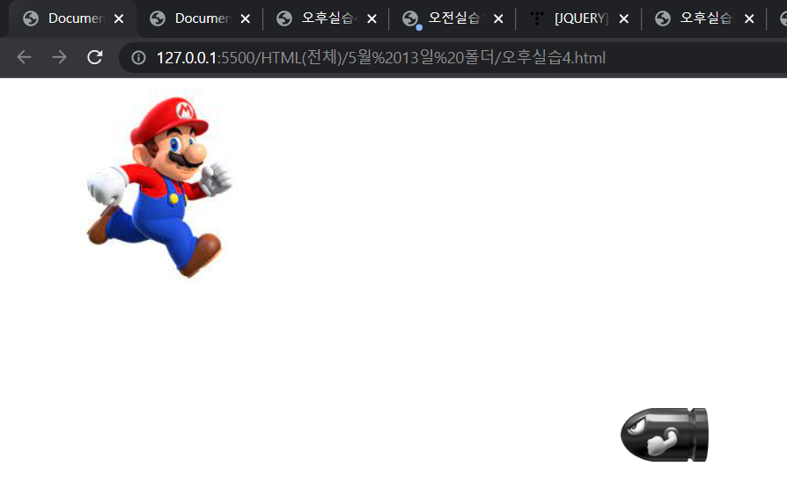
오후 실습하기 – 4 (슈퍼마리오 키보드 눌러도 안 올라가네요)
VSCode 내용
크롬 구현 화면

